Slide 1
Stiltræk og rettelser
Ole Togeby
Professor emeritus, dr. Phil.
Institut for Kommunikation og kultur
Aarhus Universitet

Slide 2
Dansk Modul 3
Plan: (Holstebro 6/2-18)
09:30-10:15 Stiltræk, summative og formative rettelser.
10:30-11:30 Flyums 5-punktsmetode
11:45-12:30 Retteopgave. Tekstfeedback og regler for respons
12:30-13:00 Frokost
13:00-14:00 Lav fake news på Facebook
14:15-15:00 Komma

Slide 3
Dansk Modul 3
Plan (Skive 7/2-18)
09:30-10:15 Skribentens 10 bud
10:30-11:30 Stiltræk, summative og formative rettelser.
11:45-12:30 Retteopgave. Tekstfeedback og regler for respons
12:30-13:00 Frokost
13:00-14:00 Lav fake news på Facebook
14:15-15:00 Komma

Slide 4
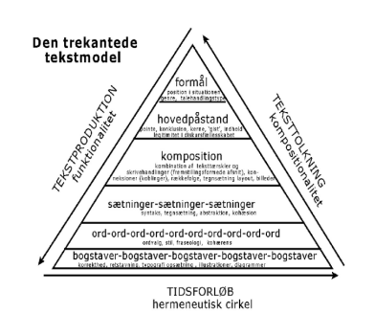
Tekstpyramiden
Skribenten tre roller:
ansvarshavende redaktør
forfatter
skriver

Slide 5
Plan
I. Skriver- og forfatterfærdigheder
  Korrekthed, syntaks, tegnsætning, sammenhæng
II. Sandhed
III. Relevans
IV. Rigtighed
V. Skriveundervisning og rettepraksis

Slide 6
I. Korrekthed
A. Korrekthed i stavningen:
RD r-drop i stavelser med r, fx invandrene, jeg bære med smil min byrde.
HR hyperkorrektions-r, et r for meget, oftest i stavelser med r, fx den kan endnu bærer.
SF stavning, stumme bogstaver, dobbeltkonsonant, forveksling af e og æ, g og k, b og p (ikke r-fejl), fx diskution, fornæmmelse.
BF bøjning (dog ikke r-fejl), gale bøjningsformer, fx Jørgen's.
ST stort begyndelsesbogstav i stedet for lille, eller omvendt, fx danmark
FK forkortelse, fx jvf, o.s.v.
OD orddeling, et ord skrevet i to ord med blanktegn, eller to ord skrevet sammen til ét uden blanktegn, fx i sin højrehånd; ret troende.
MB misbrug, fx af /, af ".." eller andre tegn, fx flygtninge/indvandrere.

Slide 7
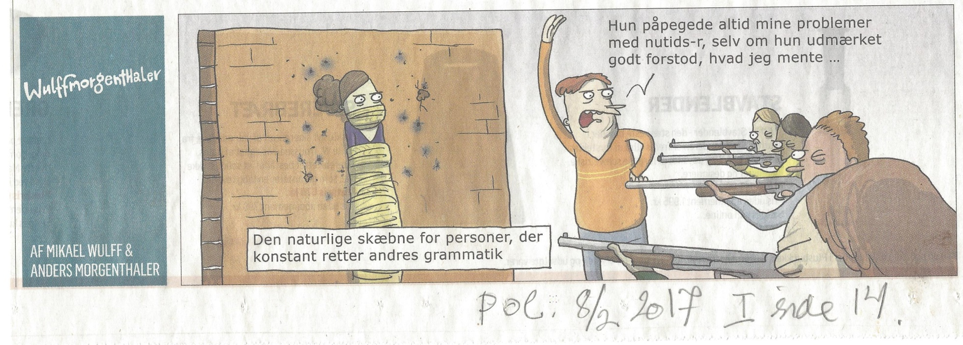
Stavefejl

Slide 8
I. Syntaks
B.Entydighed i kombinationen af ord til led og sætninger:
FF fejl i faste forbindelser (ikke KL eller FL), gal kollokation, fx Hans ironi til at sætte spørgsmålstegn ved alt.
GP gal præposition, i en frase, eller gal bundet præposition efter et verbum, fx respekt overfor folk.
SY syntaks, fejl i rektion eller kongruens, eller forveksling af sig og hans, nogle og nogen.
HF henvisningsfejl, uklart hvilket tidligere nomen et pronomen har samme henvisning som, fx De forvekslede dem med hinanden fordi disse lignede dem.
PA parallelisering, sideordning af to ord eller led som ikke er parallelle, dvs. på samme syntaktiske eller semantiske niveau, fx Dan faldt i kamp og sin rustning.
LS ledsætningsordstilling, ledsætning med helsætningsordstilling, Fvna, fx Det er ikke usandsynligt at i går så vi ham
OS ordstilling som afviger fra sætningsskemaerne (af andre typer end LS), fx Han giver i sit billede os et indtryk af....
AN anakoluti, ugrammatisk konstruktion, kontamination af to konstruktioner, ufuldendte grammatiske konstruktioner, fx Manden, som hvis jeg ser, så kommer jeg.
KN konjunktional (ofte idet og hvilket) der ikke svarer til det semantiske forhold mellem sætningerne, fx Han kom ikke, idet han var syg, hvilket ærgrede ham

Slide 9
I. Tegnsætning
C. Læsevenlighed i brugen af interpunktionstegn:
KP komma for punktum, komma og helsætning for punktum og helsætning, fx De var gået, da hun kom, gik han også.
PK punktum for komma, punktum før en ledsætning, fx Han kom. Da hun var gået.
MK manglende komma, hvor der efter det brugte kommateringssystem skulle være et komma, fx Hun sagde, at hvis han kom gik hun.
MP manglende punktum hvor der begynder en ny helsætning, og hvor der ikke står noget andet tegn, fx De var kommet da hun gik, gik han også.
EK ekstra komma, komma hvor der efter det brugte kommasystem ikke skal og ikke må være noget komma, fx Hun spurgte, hvem af dem, der kom.
EP ekstra punktum, punktum hvor der ikke skal være det, punktum før en ledsætning, fx Han vidste ikke. Hvad der skulle ske.
TF tegnfejl, gal brug af andre tegn end punktum og komma, fx parentes, tankestreg, apostrof, kolon og semikolon, fx Han fik emnet: Danmark i 30erne.

Slide 10
I. Sammenhæng
B. Sammenhæng (kohærens) i afsenderens udtryk for sine tanker:
  a. Valg af ord (med grammatiske og semantiske morfemer):
    galt ord (GO), vag abstraktion (AB)
  b. Organiseringen af enheder og tidsforløb i en mental model:
    rollefordobling (RF), prædikatsglidning (PG), øvrige kohærensforhold (KH)
  c. Forbindelsen mellem flere mentale modeller:
    manglende sammenhæng (MS),
    logiske forhold (LG),
    perspektivforskydning (PF)

Slide 11
I. Sammenhæng
D. Sammenhæng (kohærens) i afsenderens udtryk for sine tanker:
GO galt ord, ordet ligner, men betyder ikke det samme som det der passer i sammenhængen, fx ...hans grænser til det tolerancemæssige ...
AB vag abstraktion, abstrakte men udefinerede ord, som ikke beskriver, fx et personligt billede på en fremmedgjorthed der kan tolkes ind i flere diskurser.
RF rollefordobling, sætning der angiver samme enhed i to forskellige, uforenelige roller, som-venlig-læser-er-sætningen-alligevel-forståelig-konstruktion.
PG prædikatsglidning (= enallagæ), et prædikat er gledet fra sit rigtige nominal til et andet nominal i sætningen, fx Gå din dumme vej.
VÅ vås (svag kohærens), de grammatiske henvisninger og de semantiske beskrivelser hænger ikke sammen, fx Det er faren for det ukendte der gør ham bange.
MS manglende sammenhæng, to sætninger beskriver to situationer som ikke hænger sammen, Calderon er en stor spansk digter og middagen serveres kl. 19.
VR vrøvl (logik), velformede, men logisk selvmodsigende sætninger, dårlig argumentation, fx Vi behøver ikke at kunne lide en tyrker, bare fordi han er dum.
PF perspektivforskydning, beskrivelse af en situationen fra et andet perspektiv end det der bruges i konteksten, fx Hun har mistet sin tilgængelighed til naturen.

Slide 12
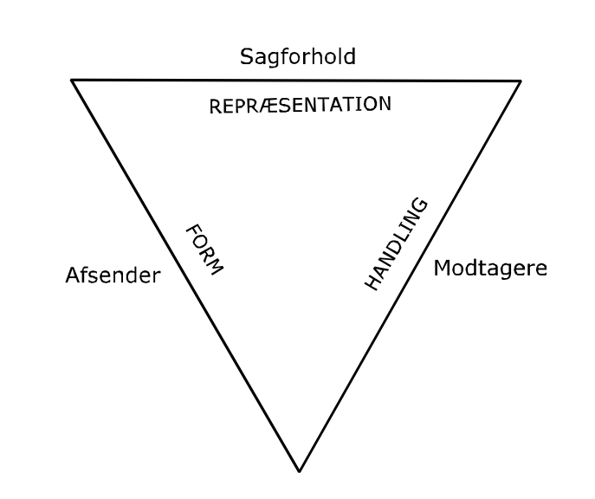
II. Sandhed
Tekst er en aktualiseret komplet (mundtlig eller skriftlig) kommuni-kativ handling med mange sætninger som i tid afgrænses af afsenderskift eller ved at være omgivet af ikke-sprog (stilhed eller blanktegn).
En tekst er som kommunikativ handling komplet hvis den er en relevant social handling, som er en ærlig udformning af afsenderens hensigt og en sand repræsentation af et sagforhold.

Slide 13
II. Informerede borgere
Informeret:
  M har en overbevisning om sagen
Uinformeret:
  M har ingen overbevisning om sagen
Misinformeret:
  M har falske overbevisninger som de tro er sande
Desinformeret:
  As bevidste misinformation af M

Slide 14
II. Nyheder
1. Sande udsagn:
  verificerede kendsgerninger
2a. forvanskede udsagn:
  ramme, vinkling, undladelse, kendsgerninger i udvalg
2b. Udokumenterede udsagn:
  rygter

Slide 15
II. Nyheder
3. Falske udsagn:
  misrepræsentation, i modstrid med kendsgerninger
3b. Løgn:
  intenderet falsk udsagn
3c. Bullshit:
  misrepræsentation af ens motiver og formål, forstillelse fingering, opløsning af skellet ml. sandt og falsk
3d. Fake news:
  fingerede nyheder, misrepræsentation af motiver og formål der simulerer journalistik og sandfærdighed.

Slide 16
Journalistik
Journalistik er en form for kartografi. Den giver borgere et kort så de kan navigere i samfundet. At blæse hændelser sensationelt op, negligere andre, sætte folk i bås eller være uforholdsmæssig negative gør kortet så meget desto mere upålideligt

Slide 17
II. Sandhed
C. Sandhed i tekstens udsagn om sagforholdene:
  a. Manglende korrespondens:
    usandhed (US),
    manglende oplysninger (MO),
    ude af proportioner (UP)
  b. korrespondens med andre tekster:
    citatfusk (CF),
    tvivlsom tolkning (TT)

Slide 18
II. Sandhed
E. Sandhed i tekstens udsagn om sagforholdene.
SL sludder (usandhed), forståeligt og korrekt formuleret, men åbenlyst usandt udsagn, fx Wall Street krakkede i 1923
UF upræcis formulering, Nature morte står som et kritisk symbol på samfundet i dag
MO manglende oplysninger, ikke udtømmende belysning af emnet, fx Skandinavien omfatter Finland, Sverige, Danmark, Island og Færøerne.
MM mislykket metafor, metafor som ikke illuminerer, men gør til grin, latakrese: naturen er smuk, når den ikke går i vejen
UP ude af proportioner, lige vigtige emner behandles ikke i lige store afsnit, fx Livsanskuelsen i “Sneglen og Rosenhækken” er at sneglen er en sær snegl.
DA dårlig argumentation: argumenterne understøtter ikke konklusionen: Selvom vi er vores egen lykkes smed, skal vi huske at smede mens jernet er varmt.
CF citatfusk, unøjagtigheder i citater, illoyal tekstgengivelse i indirekte tale, fx ... at rette smed for bager
FB forkert begreb: der er brugt et ord der betegner et andet begreb end det der passer: “Udenfor” et ord der kan defineres på forskellige måder.
TT tvivlsom tolkning, misforståelse af en tekst som refereres, fx Moralen i Spørge-Jørgen er at man skal spørge noget mere.

Slide 19
III. Relevans
Vær relevant!
  Sig kun noget som adressaterne kan bruge til noget i konteksten og i situationen
Gør dit indlæg så informativt som krævet for det givne formål med samtalen!
Gør ikke dit indlæg mere informativt end krævet for det givne formål med samtalen!
        Grice, H. P. (1967) 1975. “Logic and conversation”

Slide 20
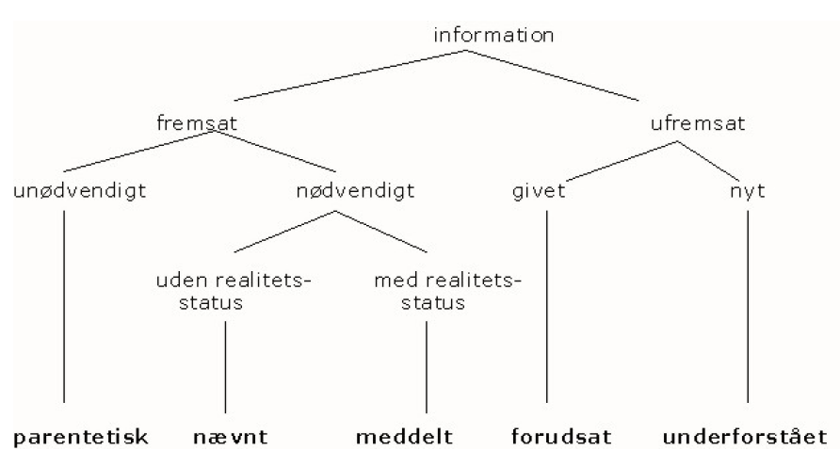
III. Typer af information
Notes:
Fremsat information er den information i sætningen som benægtes ved en nægtelse:
Professoren rejste sig op da han så det
Professoren rejste sig ikke op da han så det
Nævnt information er eksplicit information, som ikke har egen realitetsstatus:
Professoren sagde at drengen var født blind
Forudsat information (præsupposition) er de kommunikerede informationer som ikke falder inden for nægtelsens virkeområde:
Professoren rejste sig ikke op da han så det forudsætter at ’han så det’
Professoren rejste ikke sig op forudsætter at ’han sad ned’
Underforstået information (konversationel implikatur) er den information som modtagerne må slutte sig til for at ytringen af sætningen kan have relevans for dem:
Kaptajnen var ædru i dag
får underforståelsen: ’han var ikke ædru alle de andre dage’
For ellers ville det være irrelevant at sige idag

Slide 21
III. Forudsættelser
Da forestillingen var slut, rejste publikum sig op og klappede.
Det er Frederik der er kronprins.
  Frederik er kronprins
Hun beklagede at hun kom for sent.
  *Hun beklagede at hun kom til tiden
Tjeneren er jyde, men velsoigneret.
Hvornår er de holdt op at tæve deres kone?
Notes:
Et kendt eksempel på forudsættelser er følgende spørgsmål:
Hvornår er De holdt op med at tæve Deres kone?,
hvor Deres kone forudsætter at ‘modtageren er gift’,
holdt op med forudsætter at ‘modtageren har gjort det’, og
Hvornår forudsætter at ‘modtageren er holdt op’;
Konjunktioner og adverbier kan også forudsætte informationer; fx forudsætter men at der er modsætning mellem det der kommer før og det der kommer efter:
I et eksempel som dette lyser forudsættelsen op fordi det ikke blot ikke er givet, det som afsenderen signalerer skal tages som givet, men også den er en pådutning af antagelser som modtagerne måske ikke kan acceptere.
det eneste sagte i denne sætning er således ‘Modtageren bedes oplyse tidpunktet’.
I dette tilfælde kan man godt forestille sig at det faktisk ikke ér givet for modtageren, det som afsenderen signalerer at han skal tage for givet, nemlig at han er holdt op, at han har tævet konen og at han har en kone. I så faldt kan det kaldes
pådutning eller møveri.

Slide 22
III. Forudsættelse
  Den kvinde, der blev fundet i Fredericia centrum sent fredag aften, er nu identificeret. Hun er en 28-årig tysker, der kommer fra en institution i Hamborg. Den retarderede kvinde blev fundet i en rundkørsel ved Norgesgade ved 23-tiden fredag aften, men hun har intet sprog.
        Politiken 8.4.2003 I side 6.
Notes:
Hvis de påduttede informationer hverken er givne eller kontroversielle, er resultatet kun forvirring:
Her er det forudsat at der er modsætning mellem
‘det at blive fundet i en rundkørsel’ og
‘det ikke at have noget sprog’.
Dette er for mig hverken givet eller kontroversielt, og jeg opfatter det nærmest som en formuleringsfejl.
(Der er antagelig sket det at redaktionessekretæren har klippet det sidste af artiklen væk for at få plads; der kan have stået: så man kan ikke finde ud af hvordan hun er kommet frem til rundkørslen i Fredericia.
Og det kan man egentlig godt ræsonnere sig til.)

Slide 23
III. Forudsættelser
Forudsættelser konventionelle og semantiske
  Hvis de er trivielle, er de usynlige
    Publikum rejste sig.
  Hvis de er absurde, er de fejl
    … men hun har intet sprog.
  Hvis de er informative, er det effektiv kommunikation
    Det er kulturministeriet der betaler …
  Hvis kontroversielle, er det pådutning
    Hvor når er De holdt op at tæve …

Slide 24
III. Underforståelse
En bilist står og roder i motoren på sin bil med løftet kølerhjælm. En forbipasserende kommer derhen og der udspiller sig følgende samtale:
A: - Jeg er løbet tør for benzin
B: - Der er en tank henne om hjørnet.
Notes:
Hvorfor siger B det han gør?
Fordi det er relevant for A; hun kan nemlig slutte sig til ’at hun (antagelig) kan købe benzin henne om hjørnet’. Og således komme videre. B har altså kommunikeret mere and han har sagt. Denne mer-mening kan kaldes
underforståelse (conversational implicature)

Slide 25
III. Underforståelse
Sandheden af underforståelser kan - i modsætningen til sandheden af det forudsatte - normalt annulleres af afsenderen ved benægtelse efter at de er kommunikeret. B kan sagtens sige:
B: - Der er en tank henne om hjørnet. Men jeg er bange for at den ikke har åbent.
Notes:
Underforståelser udløses ikke af leksikalske ord, men af at enhver afsender garanterer at alle oplysninger i ytringen er relevante for det aktuelle formål. Afsenderen lover ikke blot at sige sandheden og kun sandheden, men også:
hele sandheden.
Så når man ikke siger noget der ville være relevant for modtagerne, underforstår man at det ikke er sandt, eller at man ikke ved at det er sandt.
Når B siger: Der er en tank henne om hjørnet, har han også signaleret at han ikke ved om den har åbent.

Slide 26
III. Underforståelser
Rektor er ædru i dag
Tjeneren er jyde, men velsoigneret
Tjeneren er velsoigneret, men jyde
Den første tand kommer i munden
Denne lasagne er forkogt. Den skal ikke koges i 20 minutter i letsaltet vand
Notes:
underforstår afsenderen at det ikke benægtede udsagn er det normale, og at den benægtede information er relevant fordi det er en undtagelse: ’han var fuld de andre dage’,
Man kan altså med underforståelser kommunikere noget usandt uden at sige noget usandt.
I mange tilfælde er der både forudsættelser og underforståelser på spil i de eksempler som er bemærkelsesværdige. I eksemplet
for det er ved konstruktioner med men underforstået at det er modsætningens andet led der har relevans som en præmis i ræsonnementet.
Tjeneren er jyde, men velsoigneret
forudsat at der er modsætning mellem ‘at være jyde’ og ‘at være velsoigneret’,
men det er underforstået at ‘derfor kan vi godt spise på denne restaurant’,
Den der havde sagt:
Tjeneren er velsoigneret, men jyde
havde været en endnu større københavnerchauvinist, og konklusionen havde været: ‘derfor kan vi ikke spise på denne restaurant’.

Slide 27
III. Underforståelser
Murersvenden der ikke har råd til andet pålæg end ost, men som ikke vil være ved det, siger da han kommer til den 10 ostemad i madpakken:
Nå så kommer vi til ostemaden
Eksaminanden kommer ind til eksamensbordet, får sit spørgsmål, og siger så til eksaminatoren mens censoren sidder og hører på det:
Det spørgsmål har vi ikke aftalt at jeg skulle have

Slide 28
III. Underforståelse
  Underforståelser er altid involveret i et ræsonnement, enten som præmis eller som konklusion. To universitetslærere møder hinanden på gangen:
A: - Hvor skal du hen?
B: - Til institutmøde?
A: - Jamen mødet er jo kun for de forskningsaktive.
Notes:
I Eksemplet med den velsoignerede tjener er underforståelsen konklusionen. Her kommer et eksempel hvor det er præmissen der er underforstået.
Her løber ræsonnenemtet således:
Institutmødet er kun for de forskningsaktive medarbejdere
{Du er ikke forskningsaktiv}
Ergo: Du skal ikke med til mødet
Konklusionen, er i og for sig udtalt, nemlig med ordet Jamen, så her er det alene præmissen der er underforstået. At den er fornærmende har ikke noget med dens relevans at gøre.
Underforståelser kan være bevidste og fornærmende som Jammen mødet er kun for det forskningsaktive, eller de kan for afsenderen være ubevidste og symptomatiske.

Slide 29
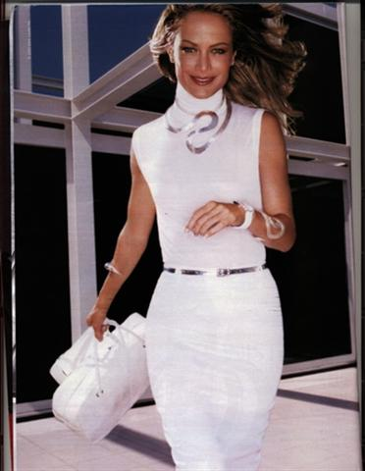
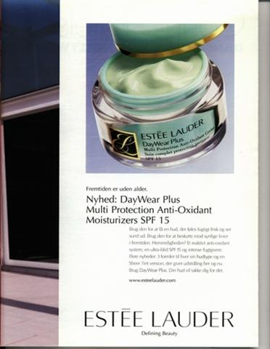
III. Underforståelser
Hvad fore-stiller dette?
En reklame for
Estée Lauder
creme i
Alt for Damerne
Nr. 16, 2004

Slide 30
III. Underforståelser
Billedet er:
En fremstilling af noget der er omtalt i teksten,
Billede må være relevant fordi det har metonymisk relation til noget omtalt i teksten.
Underforstået argument:
Hvis du bruger Day Weare Plus, bliver du lige så smuk!

Slide 31
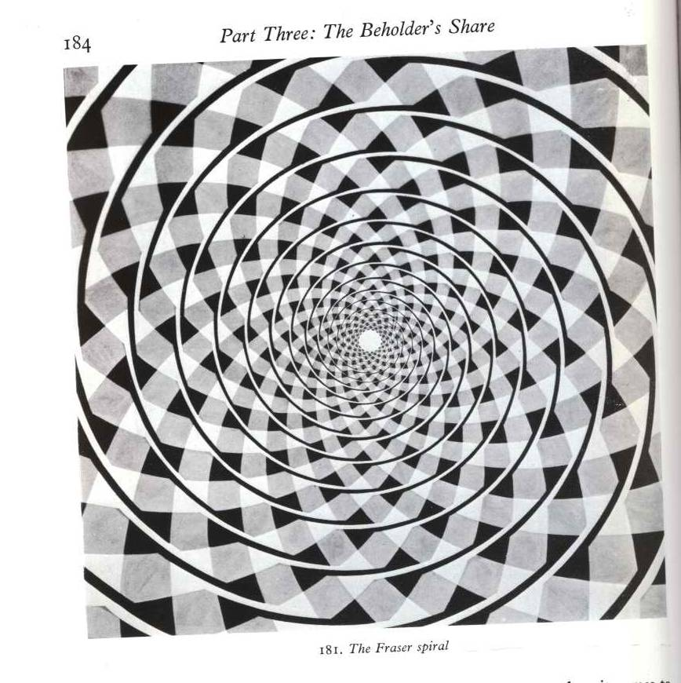
III. Tolkningen er i betragterens øjne
Notes:
Tolkningen af et tegn er selvfølgelig afhængig af tegnets form, men tolkningen er alene i beskuerens øjne.
Det man ser, når man ser at et billede forestiller noget, eller at en tekst betyder noget, er altid en illusion, for tegnet er jo ikke andet end streger på papir eller malestrøg på et lærred.
Eksempel: Man kan ikke se andet end en spiral,
men hvis man følger med fingeren , forstår man at det er koncentriske cirkler. Spiralen er altså en illusion som kun er i beskuerens øje
Hvad er forskellen på en tissemand og en nullermand?
Hvis man tisser på en nullermand, bliver den mindre. …
Hvad er forskellen på en tissemand og en nullermand (og det er ikke den samme gåde som før)?
Nullermanden kommer af sig selv. …

Slide 32
III. Relevans
A A R H U S U N I V E R S I T E T
Nordisk Institut
Men man skal sige hele sandheden.
  Det er ikke usandt, selv om man ved at hun har 4 børn, at sige:
Hun har 3 børn
Jeg kommer fra Island (hvorfra man må indføre 2 liter spiritus) til tolderen i lufthavnen med min pose der indeholder to flasker akvavit og to flasker cognac, så jeg siger før han spørger:
Jeg har to flasker akvavit i posen
Notes:
Ole Togeby
04-02-2018
Tekstkomposition 2010
32
Dvs. man må ikke tilbageholde oplysninger som man ved er sande, og som er af vigtighed for belysning af sagen - heller ikke selv om de kunne skade ens sag.

Slide 33
III. Misbrug af underforståelser
A A R H U S U N I V E R S I T E T
Nordisk Institut
  To millionærsønner, Nathan Leopold og Richard Loeb, der kedede sig, kidnappede i Chicago 1924 – bare for underholdsningens skyld – en tredje millionærsøn i deres naboskab, skar ham i småstykker og krævede løsesum af hans forældre i et brev der sluttede med:
Hvis De går til politiet, får De ikke deres søn at se levende.
  Dermed havde de kommunikeret (men ikke eksplicit lovet) at
  ’Hvis De ikke går til politiet, får De deres søn at se levende’
Men det kunne de jo af gode grunde ikke holde. Det var misbrug af underforståelsen. Det kunne have betegnelsen
Hoppe på en limpind
Notes:
Limpind: om pinde, besmurte med (fugle)lim, som anbringes rundt omkring i buske, saaledes at smaafugle (hidlokkede ved lokkefugle i bur) kan sætte sig derpaa og blive hængende fast.
Ole Togeby
04-02-2018
Tekstkomposition 2010
33

Slide 34
III. God kommunikation
  Det er godt og effektivt at kommunikere sit budskab ved underforståelse.
Du klarer dig bedst alene. Og slankekure virker hver gang.
  Det er dårlig og ueffektiv kommunikation kun at sige sandheden, men ikke hele sandheden.
Jeg har tre flasker spiritus i min taske.
  Det er en slags bedrageri at bruge limpinde, dvs. at underforstå noget man ikke vil stå inde for.
Hvis De går til politiet, får De ikke deres søn at se levende.
A A R H U S U N I V E R S I T E T
Nordisk Institut
Notes:
Ole Togeby
04-02-2018
Tekstkomposition 2010
34

Slide 35
III. Relevans
D. Relevans i meddelelsen til modtagerne:
  a. Meddelelsens tilgængelighed:
    præsuppositionsfejl (PS)
  b. Meddelelsen så informativ som muligt
    i. nyhed:
    gentagelse (IG),
    tomgang (TM),
    plathed (PT),
    ii. hele sandheden: svag formulering (SV)
  c. I modtagernes interesse:
    irrelevant oplysning (IR),
    vildledende sigte (VS)
  d. Dårlig disposition (DD)

Slide 36
III. Relevans
F. Relevans i meddelelsen til modtagerne:
PS præsuppositionsfejl, utilgængelig oplysning, forudsættelse af noget ikke kendt og ikke anerkendt, fx Hvornår er De holdt op med at tæve Deres kone?
IG gentagelse, meddelelse der slet ikke er informativ, fx Grunden til at jeg mener dette, skyldes hans kone.
TM tomgang, ikke informative metasproglige bemærkninger om planer og gentagelser, fx Som jeg allerede tidligere har nævnt ovenfor.
PT plathed, ikke informativ, indholdstom og tautologisk formulering, fx Hvis forholdet kunne blive bedre, er det jo kun godt.
SV svag formulering, ikke hele sandheden så kortfattet formuleret som muligt, fx: Med 6 flasker spiritus gennem tolden: Jeg har 4 flasker.
IR irrelevant oplysning, ikke nødvendig for forståelsen af en senere konklusion i modtagernes interesse, fx ...spanden var af ler og konen vasked' bleer...
VS vildledende sigte med et fokuseret led, ikke i modtagernes interesse, fx Den første tand kommer i munden.
DD dårlig disposition, manglende, unødvendig eller skæv afsnitinddeling , fx 'De lange for sig og de røde for sig'.

Slide 37
IV. Rigtighed
Tekst er en aktualiseret komplet (mundtlig eller skriftlig) kommuni-kativ handling med mange sætninger som i tid afgrænses af afsenderskift eller ved at være omgivet af ikke-sprog (stilhed eller blanktegn).
En tekst er som kommunikativ handling komplet hvis den er en relevant social handling, som er en ærlig udformning af afsenderens hensigt og en sand repræsentation af et sagforhold.

Slide 38
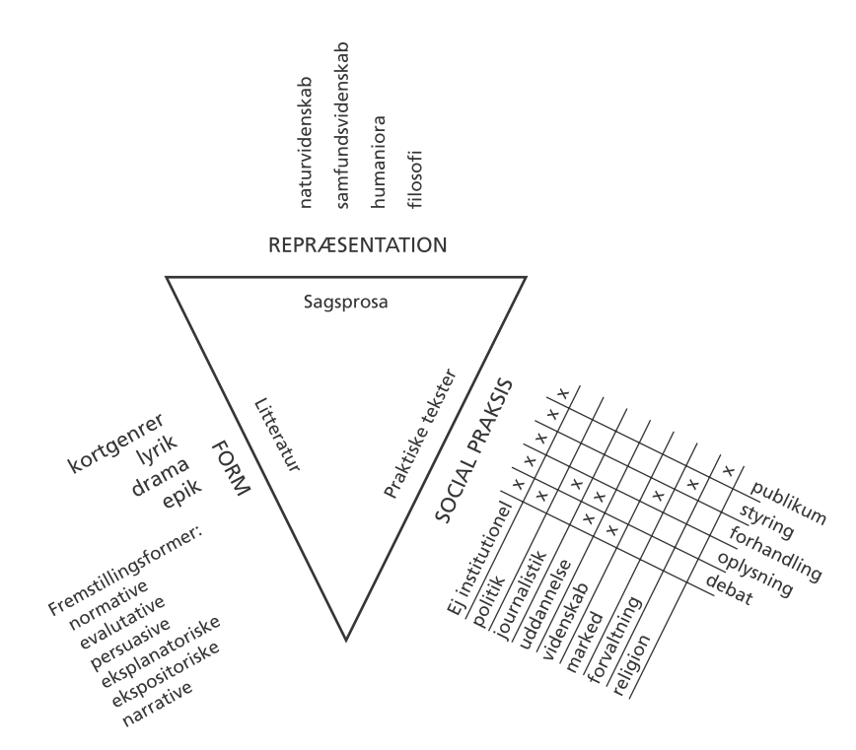
IV. Sagprosa, praktiske tekster og skønlitteratur

Slide 39
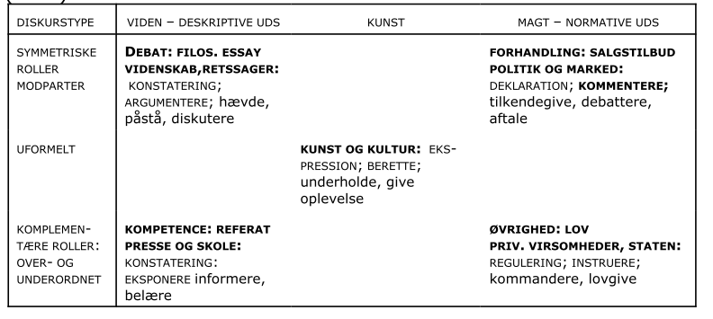
IV. Talepositioner i situationen
I situationen kan rollerne være: symmetriske eller asymmetriske, inden for viden eller magt

Slide 40
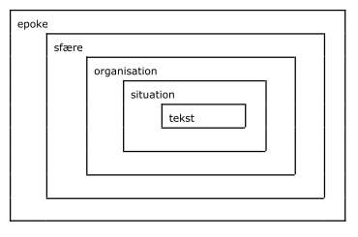
IV. Tekstens funktion i samfundet
(nøglen i låsen)
1. Talepositioner, fx debattører, forhandlere, oplysere og oplyste, befalere og adlydere
2. Roller, fx lærer-elev, køber-sælger, politiker-vælgere, dommere og dømte, forfatter-publikum
Notes:
1. En tekst kan både konstituere og have en funktion i forhold til situationen; afsenderen har en hensigt med teksten i forhold til adressaten (de intenderede modetagere).
2. En situation er bestemt ved at være en del af en organisation, fx undervisningstimen i skolen, nyhedsaratiklen i avisen, digtsamlingen i den litterære offentlighed.
3. En organisation er en del af samfundet og udfylder sin plads i sam-fundsformationen og offentlighedssfæ-ren: familien, kulturen, produktionen, politikken eller staten.
4. Den borgerlige offentlighed hører til vores epoke, I andre epoker har offentlighedsstrukturen været anderledes, og derfor organisationerne, situationerne og teksterne nogle helt andre.

Slide 41
IV. Tekstens funktion
1. Talepositioner, fx debattører, forhandlere, oplysere og oplyste, befalere og adlydere
2. Roller, fx lærer-elev, køber-sælger, politiker-vælgere, dommere og dømte, forfatter-publikum
3. En situation er forankret til en organisation, fx en skole, markedet, et parlament, et forlag
Notes:
1. En tekst kan både konstituere og have en funktion i forhold til situationen; afsenderen har en hensigt med teksten i forhold til adressaten (de intenderede modetagere).
2. En situation er bestemt ved at være en del af en organisation, fx undervisningstimen i skolen, nyhedsaratiklen i avisen, digtsamlingen i den litterære offentlighed.
3. En organisation er en del af samfundet og udfylder sin plads i sam-fundsformationen og offentlighedssfæ-ren: familien, kulturen, produktionen, politikken eller staten.
4. Den borgerlige offentlighed hører til vores epoke, I andre epoker har offentlighedsstrukturen været anderledes, og derfor organisationerne, situationerne og teksterne nogle helt andre.

Slide 42
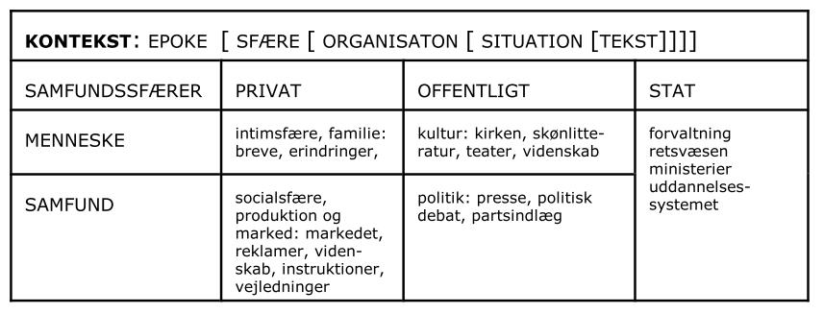
IV. Organisationer og sfærer
I den borgerlige offentlighed foregår kommunikationen forskelligt i samfundets forskellige sfærer og organisationer:
  offentlige
  private,
og handle om:
  mennesket
  samfundet.

Slide 43
IV. Tekstens funktion
1. Talepositioner, fx debattører, forhandlere, oplysere og oplyste, befalere og adlydere
2. Roller, fx lærer-elev, køber-sælger, politiker-vælgere, dommere og dømte, forfatter-publikum
3. En situation er forankret til en organisation, fx en skole, markedet, et parlament, et forlag
4. En organisation er en del af samfundet og udfylder sin plads i offentlighedens sfærer og epoken.
Notes:
1. En tekst kan både konstituere og have en funktion i forhold til situationen; afsenderen har en hensigt med teksten i forhold til adressaten (de intenderede modetagere).
2. En situation er bestemt ved at være en del af en organisation, fx undervisningstimen i skolen, nyhedsaratiklen i avisen, digtsamlingen i den litterære offentlighed.
3. En organisation er en del af samfundet og udfylder sin plads i sam-fundsformationen og offentlighedssfæ-ren: familien, kulturen, produktionen, politikken eller staten.
4. Den borgerlige offentlighed hører til vores epoke, I andre epoker har offentlighedsstrukturen været anderledes, og derfor organisationerne, situationerne og teksterne nogle helt andre.

Slide 44
IV. Tekstens funktion
Samfundsmæssige sfære, fx skolesystemet
 | Institutionen fx et gymnasium
 |  | Situationen fx en dansktime
 |  |  | Teksten fx dansk stil
Notes:
Genre and text type
04-02-2018
Ole Togeby: Genre and text type
44

Slide 45
IV. Tekstens funktion
Samfundsmæssige sfære, fx den politiske offentlighed
 | Institutionen fx et dagblad, fx Politiken
 |  | Situationen fx dagens avis
 |  |  | Teksten fx kronik
Notes:
Genre and text type
04-02-2018
Ole Togeby: Genre and text type
45

Slide 46
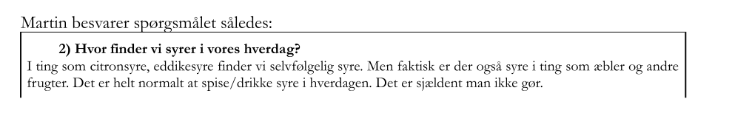
IV. Syrer i vores hverdag

Slide 47
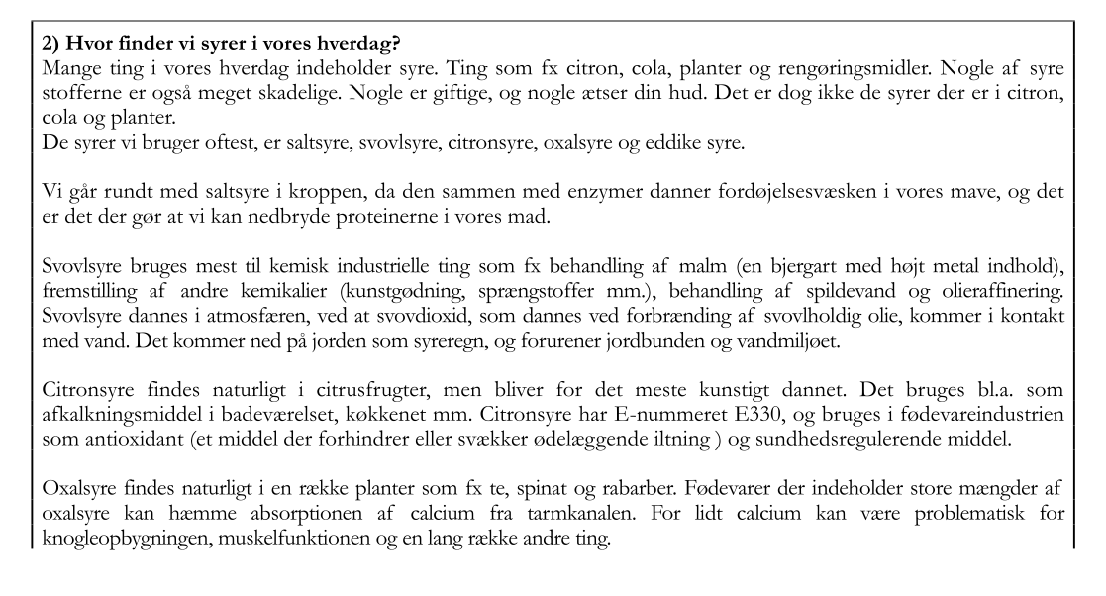
IV. Syrer i vores hverdag

Slide 48
IV. Rigtighed
E. Rigtighed i kontakten gennem kanalen (det tekniske og sociale arrangement til kontakt):
  a. Sproghandlingen:
    dækket direkte tale (DT),
    metasprogsglidning (MG)
  b. Genren:
    kliché (KL),
    floskel (FL),
    stilbrud (SB)
  c. Relationen til modtagerne:
    møveri (MV),
    attitude (AT)

Slide 49
IV. Rigtighed i social kontakt
G. Rigtighed i kontakten gennem kanalen (det tekniske og sociale arrangement til kontakt):
DT dækket direkte tale, sammenblanding af referenten og den refererede, fx Hun mener at lidenskaben har vi jo fuldstændig glemt.
MG metaglidning, et led er gledet fra metaniveau til objektniveau , eller omvendt, fx Hvis du er tørstig, er der øl i køleskabet.
KL kliché, overforbrug af faste udtryk som ikke passer til situationen, fx Det er dog min opfattelse at ...
FL floskel, misbrug af kliche, ved forvanskning, brug i en gal sammenhæng eller katakrese: Som man kan se tidens tand i spejlet...
SB stilbrud, ord der stilistisk afviger fra den øvrige tekst, fx Må jeg bedeDem være så venlig at skride ad helvede til.
AT attitude, skribenten vælger en forkert attitude i forhold til kommunikationssituationen, fx Virkeligheden eksisterer heldigvis.
MV møveri, bevidst præsupposition af noget som modtagerne ikke accepterer, namedropping, fx Jeg vil give Isabella ret.

Slide 50
V. Alternativer til den danske stil
I. Autentiske skrivesituationer
  A. Timereferat
  B. Bogreferater ved arbejdsdeling
  C. Dansklæreren underviser i fysikrapporter, og historieopgaver
  D. Fiktionsskrivning

Slide 51
V. Alternativer til dansk stil
II. Tekster på de elektroniske medier
  Del holdet op i grupper på fem
  Hver gruppe skal linke til fem relevante nettekster og give dem overskrifter.
  En af disse skal være en hjemmefabrikeret fake news
  Lad derefter de andre grupper lave faktatjek på gruppens fem videresendelser.

Slide 52
V. Summative rettelser
Summative rettelser skal opfattes som notater til en selv. Her skal alt bemærkelsesværdigt registreres, som ved eksamen. Disse registreringer danner grundlaget for karakteren. De skal også sammenfattes til en diagnose af eleven og overvejelser over de vigtigste årsager til de fejl og mangler der forekommer i elevens tekst.
Notes:
Med de summative rettelser skal opfattes som notater til en selv. Her skal alt bemærkelsesværdigt registreres, som ved eksamen. Disse registreringer danner grundlaget for karakteren. De skal også sammenfattes til en diagnose af eleven og overvejelser over de vigtigste årsager til de fejl og mangler der forekommer i elevens tekst.
Man kan kun kategorisere et stiletræk hvis man gør sig klart hvad der skulle have stået (hvis man selv skulle være medunderskriver på teksten). Men det er ikke sikkert at man altid rammer det som eleven faktisk ville have skrevet, så typificeringen af fejl er ikke objektiv.
Der kan på alle andre områder end retstavning være alternative normer, fx om hvordan det markeres at der er tale om titlen på en tekst: med kursiv, med enkelt anførselstegn eller med dobbelt anførselstegn. Hvis eleven har valgt en konsekvent metode, bør man i det summative ikke rette selv om det er en anden metode end den man selv kender. Man bør altså acceptere at elever fra forskellige skoler kan følge forskellige normer. Et andet eksempel er om man må bruge ordet jeg i en opgavebesvarelse. Det er ikke sikkert at alle har den samme norm for det.

Slide 53
V. Summative rettelser
De formative rettelser er rettet til elevskriveren og bør også kommentere hvad der er godt. Af fejl skal kun de stiletræk kommenteres som eleven skal instrueres i at forbedre, fx ved senere omskrivning i undervisningsforløbet. Men de formative rettelser skal også retfærdiggøre karakteren.

Slide 54
V. Summative rettelser
Der kan på alle andre områder end retstavning være alternative normer, fx om hvordan det markeres at der er tale om titlen på en tekst: med kursiv, med enkelt anførselstegn eller med dobbelt anførselstegn. Hvis eleven har valgt en konsekvent metode, bør man i det summative ikke rette selv om det er en anden metode end den man selv kender. Man bør altså acceptere at elever fra forskellige skoler kan følge forskellige normer. Et andet eksempel er om man må bruge ordet jeg i en opgavebesvarelse. Det er ikke sikkert at alle har den samme norm for det.

Slide 55
V. Formative rettelser
De formative rettelser er rettet til elevskriveren og bør også kommentere hvad der er godt. Af fejl skal kun de stiletræk kommenteres som eleven skal instrueres i at forbedre, fx ved senere omskrivning i undervisningsforløbet. Men de formative rettelser skal også retfærdiggøre karakteren.
Notes:
De formative rettelser er rettet til elevskriveren og bør også kommentere hvad der er godt. Af fejl skal kun de stiletræk kommenteres som eleven skal instrueres i at forbedre, fx ved senere omskrivning i undervisningsforløbet. Men de formative rettelser skal også retfærdiggøre karakteren.
De formative rettelser bør ikke være lakoniske, som fx Slet! eller Omformulér. Hvis grunden til fejlen er sjusk, kan man blot registrere dem, hvis fejlen skyldes manglende kendskab, bør det oplyses hvad normen er, og hvis fejlen skyldes manglende evne, bør det forklares og trænes, fx ekstra kommaer.
Man bør i det formative rettelser ikke blot stille spørgsmål om hvad eleven mener, eller diskutere substans med eleven; rettelsen skal altid være konstruktiv og normativ.

Slide 56
V. Formative rettelser
De formative rettelser bør ikke være lakoniske, som fx Slet! eller Omformulér. Hvis grunden til fejlen er sjusk, kan man blot registrere dem, hvis fejlen skyldes manglende kendskab, bør det oplyses hvad normen er, og hvis fejlen skyldes manglende evne, bør det forklares og trænes, fx ekstra kommaer.

Slide 57
V. Formative rettelser
Man bør i det formative rettelser ikke blot stille spørgsmål om hvad eleven mener, eller diskutere substans med eleven; rettelsen skal altid være konstruktiv og normativ.

Slide 58
V. Tekstpyramiden
Skribenten tre roller:
ansvarshavende redaktør
forfatter
skriver

Slide 59
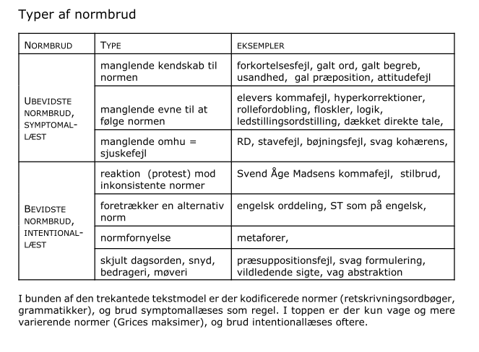
V. Typer af normbrud

Slide 60
V. Eksempel 1
Til sidst konkludere Carsten Jensen med en kritik af den udvikling, de gamle eventyrer medførte, da hele verden blev opdaget. som medførte at alle byer fik nogle veje eller gader med ubetydelige navne, der førhen ikke eksisterede, men kun bestod af små flækker, der var beboet af datidens urbefolkning.

Slide 61
V. Eksempel 2
Virkeligheden eksistere, de kan vi desværre ikke benægte, men man fortæller dog sjældent herom. Alle steder har en "anden" side, denne side er måske ens overalt, og måske er det denne side som udgør den virkelige virkelighed? Virkeligheden kan være grunden til at nogle mennesker opfatter det at rejse som formålsløst i dag. Hermed menes, at man pludselig føler afmagt og passivitet overfor omverdenen, og derfor forbliver i sine rejsedrømme. Man opretholder drømmen/ideen, og lader medierne overtage den aktive del af en selv.

Slide 62
V. Normal rettepraksis
Til sidst konkludere Carsten Jensen med en kritik af den udvikling, de gamle eventyrer medførte, da hele verden blev opdaget. som medførte at alle byer fik nogle veje eller gader med ubetydelige navne, der førhen ikke eksisterede, men kun bestod af små flækker, der var beboet af datidens urbefolkning.
Virkeligheden eksistere, de kan vi desværre ikke benægte, men man fortæller dog sjældent herom. Alle steder har en "anden" side, denne side er måske ens overalt, og måske er det denne side som udgør den virkelige virkelighed? Virkeligheden kan være grunden til at nogle mennesker opfatter det at rejse som formålsløst i dag. Hermed menes, at man pludselig føler afmagt og passivitet overfor omverdenen, og derfor forbliver i sine rejsedrømme. Man opretholder drømmen/ideen, og lader medierne overtage den aktive del af en selv.

Slide 63
V. Stiltræk i eksempel 1
Til sidst konkludere(RD & IG) Carsten Jensen med en kritik(FF) af den udvikling(PS), de gamle eventyrer(RD) medførte(GO), da hele(US) ver-den blev opdaget(PS).(PK) som(HF) medførte(IG & KH & MK) at alle byer fik nogle veje eller ga-der(VS & TT) med ubetydelige(GO) navne, der(HF) førhen ikke eksisterede, men(PA) kun bestod af(LG) små flækker, der var beboet af datidens urbefolkning(TT & DT & IG).

Slide 64
V. Alternativ
Til sidst konkludere(RD & IG) Carsten Jensen med en kritik(FF) af den udvikling(PS), de gamle eventyrer(RD) medførte(GO), da hele(US) ver-den blev opdaget(PS).(PK) som(HF) medførte(IG & KH & MK) at alle byer fik nogle veje eller ga-der(VS & TT) med ubetydelige(GO) navne, der(HF) førhen ikke eksisterede, men(PA) kun bestod af(LG) små flækker, der var beboet af datidens urbefolkning(TT & DT & IG).
Carsten Jensen kritiserer til sidst den udvikling, som blev sat i gang da de gamle eventyrere opdagede de nye verdensdele. Alle steder blev kortlagt og civiliseret, og byplanlæggere har, også i Patagonien, givet nye veje og gader navne, som ikke fortæller stedernes historie, og er uden mening for deres beboere. De oprindelige steder findes ikke mere; selv deres historie er blevet glemt.

Slide 65
V. Stiltræk i eksempel 2
Virkeligheden eksistere(RD & PT), de(BF) kan vi desværre(AT) ikke benægte(PT), men(PA) man(HF) fortæller dog sjældent herom(US). Alle steder har en "anden"(MB) side,(KP) denne side er måske(AT & SV) ens(SV) overalt, og måske er det denne side som udgør den virkelige virkelighed(IG)? Virkeligheden(HF) kan være grunden(PS) til(MK) at nogle mennesker opfatter det at rejse som formålsløst i dag(OS & VS). (PK) Hermed menes(TM) , at man(HF) pludselig føler afmagt(FF) og passivitet(PA) overfor(GP) omverdenen (SV), og derfor forbliver i sine rejsedrømme(KH). Man opretholder drømmen/ideen(MB), og lader medierne overtage den aktive del(KH) af en selv(LG & LG).

Slide 66
Alternativ
Virkeligheden eksistere(RD & PT), de(BF) kan vi desværre(AT) ikke benægte(PT), men(PA) man(HF) fortæller dog sjældent herom(US). Alle steder har en "anden"(MB) side,(KP) denne side er måske(AT & SV) ens(SV) overalt, og måske er det denne side som udgør den virkelige virkelighed(IG)? Virkeligheden(HF) kan være grunden(PS) til(MK) at nogle mennesker opfatter det at rejse som formålsløst i dag(OS & VS). (PK) Hermed menes(TM) , at man(HF) pludselig føler afmagt(FF) og passivitet(PA) overfor(GP) omverdenen (SV), og derfor forbliver i sine rejsedrømme(KH). Man opretholder drømmen/ideen(MB), og lader medierne overtage den aktive del(KH) af en selv(LG & LG).
Turisterne fortæller sjældent om virkeligheden bag facaderne. De spændende steder har også en bagside, og den er af samme trøstesløse karakter overalt. Det kan være på grund af denne ensformighed at nogle mennesker i dag opfatter det som formålsløst at rejse; de bliver passive og vil hellere drømme, læse bøger og se fjernsyn om at rejse, end gøre det selv.

Slide 67
Retteopgave
Lav først summative rettelser
og dernæst formative rettelser
af følgende to afsnit fra en stil om
Hvor blev lidenskaben af?

Slide 68
Opgave
Hvor blev lidenskaben af?
Mennekets livsformer har drastisk ændret sig med tiden, og i dag er det svært at forstå, hvad det er befolningen kalder for "den ægte vare". Er man i dag blot tryghedsnarkomaner, der søger en stabil tilværelse med hus, hund og volvo, fremfor at tænke pa ens indre tilråb?
Med udgangspunkt i Isabella Smiths artikel "Hvor blev lidenskaben af", vil jeg prøve at belyse generationens livsformer, samt prøve at sammenligne artiklen med reklamefotoet der er taget fra mandemagasinet, Euroman.
Dernæst vil jeg til slut komme ind på min egen vurdering af artiklen.

Slide 69
Opgave
Artiklen "Hvor blev lidenskaben af" gennemgår tre generationers syn på parforhold. Førhen, hvor manden var en nødvendighed, til en generation, hvor man skulle opføre sig så neutralt som muligt, og til sidst en generation, der stadig har en uvis fremtid, hvor ingenting endnu er båndlagt.
Isabella Smith prøver at fortælle om befolkningens manglende spændings element i tilværelsen. Illusionerne bliver i dag misforstået på grundlag af folks uopmærksomhed overfor, hvad et parforhold virkelig indebærer. Selvfølgelig bliver man revet med af kærligheden, men som der bliver nævnt i artiklen, er man tilbøjelig til at tilpasse sig denne tryghedsfornemmelse og indordne sig den pålagte livsform, selvom det modsiger ens indre behov og ønsker.

Slide 70
Opgave
70'er generationen opfatter deres egen eksistens som et odjekt, der er nødt til at tilpasse sig samfundets leveformer uden at komme i cambolage med befolkningens livsfilosofi. Den grundlæggende filosofi er tryghed, og denne tryghed er med til at skabe irritation og utroskab i forholdene. Vi er tilbøjelige til at søge kærligheden med henblik på en absolut tryghed, og det lyder til at være det vigtigste grundelement i 70'er generationens kærlighedsforhold. Man har svært ved at være åbne overfor hinanden og give udtryk for, hvad man egentlig tanker og ønsker. Det er nemlig ikke naturligt at vise sine følelser og tanker offentlig, dog heller ikke privat.

Slide 71
Opgavebesvarelse
Mennekets(SF) livsformer har drastisk ændret sig med tiden(PT), og i dag er det svært at forstå, hvad det er befolningen(SF) kalder for "den ægte vare"(KL, MB, SV & PS). Er man (HF) i dag blot tryghedsnarkomaner, der søger en stabil tilværelse med hus, hund og volvo(CF), fremfor(PA) at tænke pa (SF) ens indre tilråb (GO)?
Med(DD) udgangspunkt i Isabella Smiths artikel "Hvor blev lidenskaben af"(CF), vil jeg prøve(SV) at belyse generationens(PS) livsformer, samt(SB) prøve(SV) at sammenligne artiklen med reklamefotoet(MK) der er taget fra mandemagasinet,(EK) Euroman.(VS)
Dernæst(DD) vil jeg til slut (IG) komme ind på min egen vurdering af artiklen.

Slide 72
Opgavebesvarelse
Artiklen "Hvor blev lidenskaben af"(IG & CF) gennemgår tre generationers syn på parforhold.(PK) Førhen(SV), hvor manden var en nødvendighed(IR, PT & TT), til en generation, hvor man skulle opføre sig så neutralt(SV & TT) som muligt, og til sidst en generation, der stadig(PS) har en uvis fremtid (PT & TT), hvor ingenting endnu er båndlagt(GO & IG).

Slide 74
Opgavebesvarelse: Alternativ
Hvad er egentlig den fremherskende livsform i dag? Er vi alle tryghedsnarkomaner, der søger en stabil tilværelse med villa, Volvo og voldsom vovse, eller følger vi umiddelbart vores lidenskaber?
Med udgangspunkt i Isabella Smiths artikel "Hvor blev lidenskaben af?" vil jeg belyse min generations livsformer, sammenligne artiklen med reklamefotoet fra opgavehæftets forside, og til slut komme ind på min egen vurdering af artiklen.
I artiklen gennemgås tre generationers syn på parforholdet: Før kvindefrigørelsen var kvinders begær forbundet med usikkerhed, længsel og fornedrelse. I 70'erne skulle kærlighed bestå af lige dele tryghed, venskab og sex. Og nu vil de unge igen være vilde, outrerede og perverse.

Slide 75
Genretransponering
Øvelse
Hvad er form og funktion af en avisnotits om en lokalnyhed,
Hvad er form og funktion af en lille beretning?
Omskriv Dræbt ved påkørsel af ko til en lille beretning,
og omskriv Min lillebror og jeg til en lille avisnotits!

Slide 76
Dræbt ved påkørsel af ko
En 49-årig kvinde fra Thyborøn døde tidligt søndag aften af de kvæstelser, hun pådrog sig natten forinden, da hun påkørte en ko. Ulykken skete på Fabjergvej i Gudum tæt ved Lemvig, hvor personer fra området, der var i gang med at indfange koen, forgæves forsøgte at advare kvinden.
Den 600 kilo tunge ko løb ud foran bilen og blev slynget op på kølerhjelmen, så frontruden blev knust. Med livsfarlige kvæstelser i hovedet blev kvinden kørt til Holstebro Sygehus, hvor hun ikke stod til at redde, oplyser den vagthavende hos Holstebro Politi. Af hensyn til de pårørende tilbageholder politiet kvindens navn. (Ritzau)
  Politiken tirsdag 1. juni 2004. 1. sektion side 2.

Slide 77
Min lillebror og jeg
Min lillebror og jeg gik en gang ude på en mark; så skulle han tisse og samtidig så vi et hus der brændte. Min lillebror tissede hen mod ilden, men han kunne ikke nå. Så løb han hen og tissede på ilden, og så var ilden slukket. Det reddede huset.
Hindbærbrus og Kragetæer, nr. 9 1972.

Slide 78
Opgaver med formkrav:
1. Lav et anagram på dit eget navn!
Fx: Ole – Leo, Ole Togeby – ey blot ego
2. Lav palindromer
fx Ebbe, Otto, En af dem der tit red med fane, Åge lo da banoresse Nora bad Ole gå
3. Lav en vittighed af typen: Hvad er forskellen …
Fx: Hvad er forskellen på en oceandamper og en boksehandske?
-- Damperen tuder i havnen og boksehandsken havner i tuden.
4. Lav en vittighed af typen: Alle børnene med fornavnene på dem I kender
Fx: Alle børnene kom sikkert ud fra krokodillefarmen, undtagen Asger og Bo; de kom ud som tasker og sko.
Notes:
Forskellen
Hvad er forskellen på Tisted og Ringsted?
– Man kan ringe fra Ringsted til Tisted, men man kan ikke tisse fra Tisted til Ringsted.
Lighedsvittigheder er helt anderledes og ofte tendentiøse.
Ligheden
Hvad er ligheden mellem et HTH-køkken og en politikker?
Låger, lover, låger, lover ... skuffer, skuffer, skuffer, skuffer.
Hvad er ligheden imellem en elektrisk togbane og barmen på en kvinde?
De er begge lavet til børn men det er mændene der bruger dem.
Hvad er forskellen på en dommer og en giftefoged?
Den ene henviser folk til et hårdt liv i fangenskab, den anden sætter dem bare i fængsel.
Hvad er ligheden mellem et løg og en kvinde?
- Når man piller det yderste lag af, er resten lige til at tude over.
Hvad er ligheden mellem kvinder og computermus?
- Hvis man rører ved dem på den rigtige måde, og ved hvilke knapper man skal trykke på, så kan man nå langt.
Men på længere sigt kan man få varige mén.
Hvad er ligheden mellem at konen går på indkøb og har sex med manden?
- Begge dele tømmer jo pungen.
Alle børnene spillede computer.
– Undtagen Emil han skulle skrive stil.
Alle børnene viste respekt og taknemmelighed over for den psykisk syge pige de havde i klassen.
– Undtagen Lasse han bad hende om at skifte klasse.
Alle børnene kom ud af den brændende skole.
– Undtagen Peter mongol for der var nogen der havde piftet hans kørestol!
Alle børnene kom sikkert væk fra morderen
– Undtagen Claus han blev fanget i BAUHAUS.
Alle børnene havde respekt for læreren. Undtagen Max – han stak hende ned med en saks
Alle børnene kom ud fra junglen, Undtagen Camilla, hun blev voldtaget af en gorilla!
Alle børnene kom hjem, efter jagt, undtagen Karen; hun var blevet forvekslet med haren.
Alle børnene spiste hestekød, undtagen Connie; det var hendes pony!
Alle børnene gik i kirke, Undtagen Nathan; han dyrkede satan.
Alle børnene drak deres sodavand, undtagen Anker; han var dranker!
Alle børnene kom hjem fra fabrikken, undtagen Åse; hun kom ud på dåse.
Alle børnene havde hovedet fyldt med tanker, undtagen Dan; hans var fyldt med vand.
Alle børnene, kom sikkert over togskinnerne, undtagen Peter; han manglede sgu en meter!
Alle børnene kom sikkert ud fra slagteren undtagen Lars; han var hakket til fars…
Alle børnene kastet med håndgranater undtagen Bitten hun smed splitten.
Alle børnene gik over den store vej undtagen Oda hun blev kørt ned af en Skoda..
Alle børnene rydder op efter færdselsuheldet, undtagen Verner, det er ham de fjerner.
Alle børnene løb væk fra ilden undtagen Willy, det var ham de havde sat ild i.

Slide 79
Opgave: Fake news
1 Holdet deles op i grupper på fem.
2. Hver gruppe skal lave fem links til nyheder som de vil dele med andre på Facebook fordi de er interessante og relevante. De overskrifter til alle fem .En af disse links skal være en fake news som gruppen skriver.
3. De andre grupper skal så lave faktatjek på gruppens links.
5. En gruppe får hemmeligt instruktion om ikke at lave nogen fake news.

Slide 80
Updateopgave
Til opdateholdet:
Lav to links på facebook, hvoraf den ene skal være hjemmeproduceret fake.

Slide 81
Litteraturliste
Andersson, jan & Mats Furberg (1969): Sprog og påvirkning. Om argumentationens semantik, Nyt Nordisk Forlag Arnold Busck, København.
Beaugrande, Robert de, and Wolfgang Dressler (1972) 1981. Introduction to Text Linguistics. London: Longman.
Berger, Peter L. og Thomas Luckmann (1966) 1967: The Social Construction of Reality. A treatise in the sociology of knowledge, New York: Doubleday Anchor Book.
Engberg, Jan 1998: Fagsprogslingvistikken, Århus: Systime.
Grice, H. P. (1967) 1975. “Logic and conversation” in Cole, Peter, & Jerry Morgan 1975. Syntax and Semantics, vol 3, Speech Acts. New York: Academic press.
Harder, Peter, & Christian Kock 1976. “The Theory of Presupposition Failure”. Travaux du cercle linguistique de Copenhague vol XVII. København: Akademisk Forlag.
Harder, Peter 2007: "Grundtræk af en funktionel-pragmatisk diskursanalkyse" i Henrik Jørgensen og Peter Widell (red) 2007: Det bedre argument, Århus: Wessel og Huitfeldt.
Hendriks, Vincent & Mads Vestergaard 2017: Fake News, København: Gyldendal.
Searle, John R. (1995) 1996: Construction of Social Reality, London: penguin Books
Sperber, Dan and Deidre Wilson 1986: Relevance, Oxford: Blackwell
Swales, John M. 1990: Genre Analysis. English in academic and research settings, Cambridge: Cambridge University Press.
Togeby, Ole1993: PRAXT. Pragmatisk tekstteori 1-2, Århus: Aarhus Universitetsforlag.
Togeby, Ole 2003: Fungerer denne sætning? Funktionel dansk sproglære, København: Gad.
Togeby, Ole 2011: Genrens 2. lov. Under udgivelse

